Slide 1
10844. 쉬운 계단 수

Slide 2
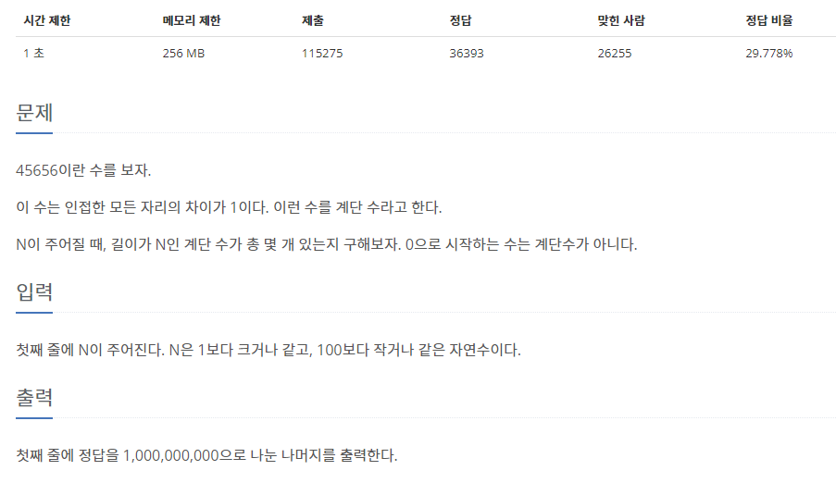

Slide 3
첫번째 자리에는 총 9개의 숫자만 올 수 있다!
=> 1, 2, 3, 4, 5, 6, 7, 8, 9
두번째 자리부터는 각각 경우의 수를 계산해야 한다.
IF 첫번째 자리 == 9
=> 두번째 자리는 8밖에 안된다.
IF 9 > 첫번째 자리 > 0
=> 각 숫자(Num)마다 총 두개의 경우의 수를 가지게 된다. (Num – 1 , Num + 1)
첫번째 자리에는 0이 올 수 없다.
만약 앞에 숫자가 0이라면, 9처럼 경우의 수는 한가지! (1밖에 못 온다)

Slide 4
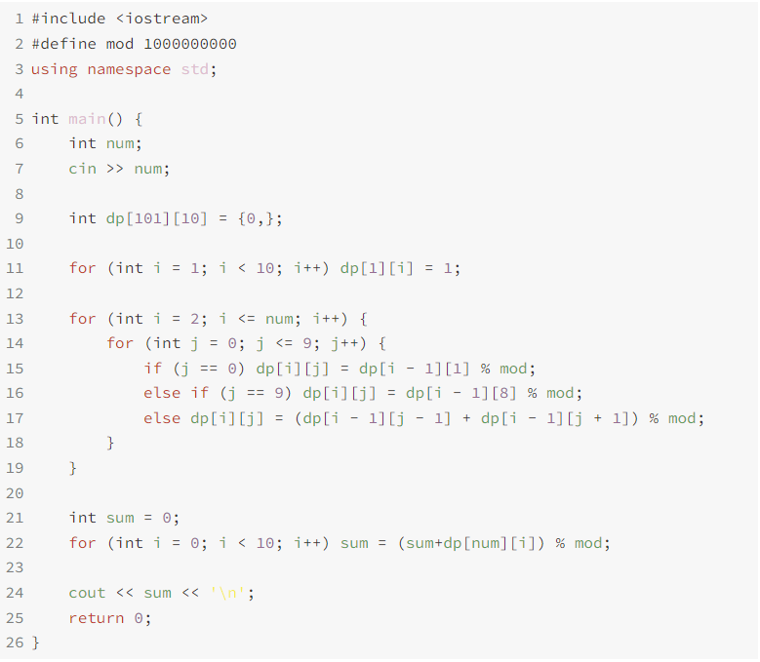
DP[i][j] 에서, i는 자릿수, j는 그 자리수에 올 숫자를 의미
DP[i][9] 라면 DP[i-1][8]을,
DP[i][0] 이라면, DP[i-1][1]을
DP[i][j]는 DP[i-1][j-1] + DP[i-1][j+1] (0< i < 9)
문제의 조건에 따라 10^9 (mod)를 나눠서 출력한다.

